Slide 1
Инструкция
по оформлению заявления
на предоставление государственной услуги
по назначению ежемесячной денежной выплаты на обеспечение полноценным питанием беременных женщин, кормящих матерей,
а также детей в возрасте до трех лет

Slide 2
Назначение ежемесячной денежной выплаты на обеспечение полноценным питанием беременных женщин, кормящих матерей, а также детей в возрасте до трех лет
Правом на получение ежемесячной денежной выплаты на обеспечение полноценным питанием беременных женщин, кормящих матерей, а также детей в возрасте до трех лет по заключению врача обладают следующие категории граждан Российской Федерации, имеющих место жительства в Московской области:
• беременные женщины на весь период беременности до родов, начиная со срока беременности 12 недель;
• кормящие матери в течение 6 месяцев с даты родов, при нахождении ребенка исключительно на грудном вскармливании;
• дети в возрасте до трех лет, находящиеся на смешанном или искусственном вскармливании.
Заявителем на назначение ежемесячной денежной выплаты на питание на детей в возрасте до трех лет, находящихся на смешанном или искусственном вскармливании, является один из законных представителей ребенка (детей).

Slide 3
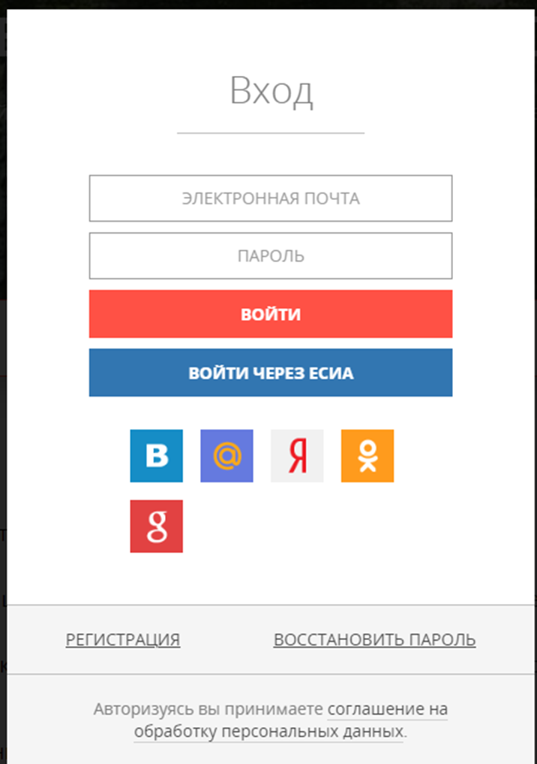
Для получения услуги на Портале государственных и муниципальных услуг
https://uslugi.mosreg.ru,
необходимо авторизоваться с помощью ЕСИА

Slide 4
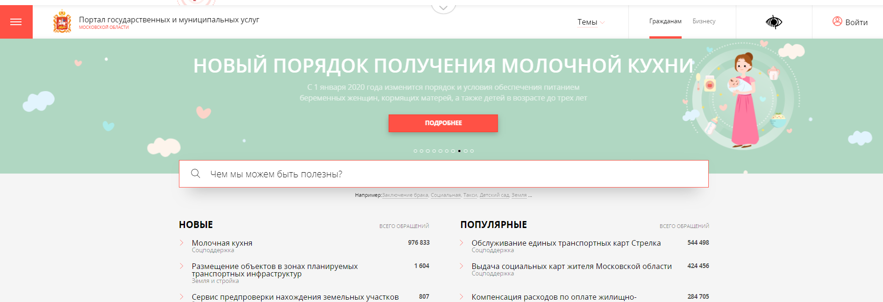
Перед Вами будет открыт доступ к услугам, предоставляемых в электронном виде

Slide 5
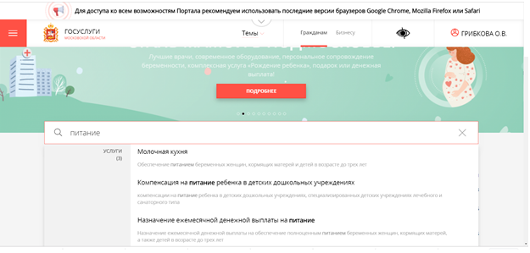
В строку поиска необходимо внести любое «ключевое» слово из названия услуги и далее из имеющихся вариантов выбрать необходимую услугу

Slide 6
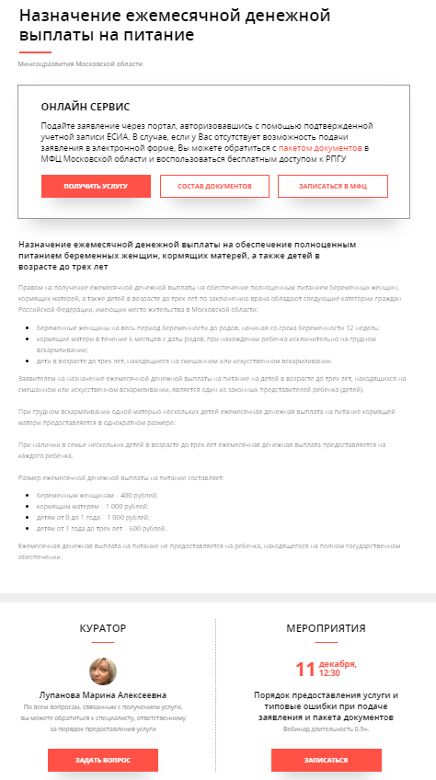
Далее откроется карточка необходимой услуги, пролистывая страницу вниз, можно ознакомиться с материалами, а также с документами, необходимыми для получения согласования. Дополнительно представлена возможность задать вопрос куратору и записаться на ближайший еженедельный вебинар

Slide 7
Для определения права на получение услуги, можно пройти экспертную систему, ответив на вопросы, после чего система сама распознает какие документы необходимы

Slide 8
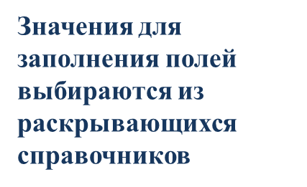
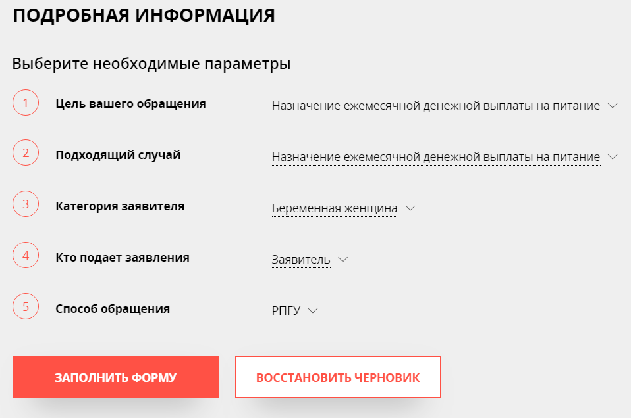
Для получения услуги необходимо выбрать её параметры
После того, как был сделан полный выбор параметров, необходимо нажать кнопку «ЗАПОЛНИТЬ ФОРМУ»

Slide 9
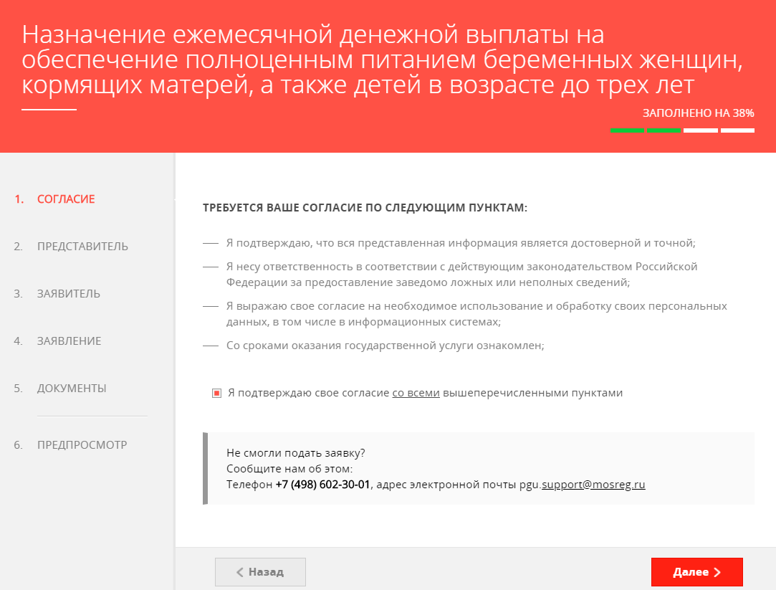
Заполнение электронной формы заявления
1-й этап – Подтверждение согласия
Подтверждение о представлении достоверной и точной информации и согласие на обработку персональных данных

Slide 10
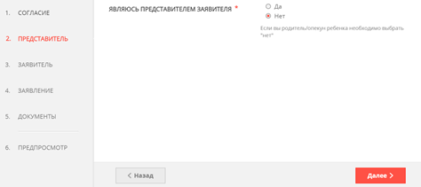
2-й этап – Определение типа заявителя (непосредственно заявитель либо его представитель)
ЗАЯВИТЕЛЕМ на назначение ежемесячной денежной выплаты на питание на детей в возрасте до трех лет, находящихся на смешанном или искусственном вскармливании, является один из законных представителей ребенка (детей) - РОДИТЕЛЬ либо ОПЕКУН ребенка.
В случае, если за назначением ежемесячной денежной выплаты на питание на детей в возрасте до трех лет обращается родитель либо опекун ребенка, необходимо выбрать «НЕТ».
В случае, если ЗАЯВИТЕЛЬ не может подать заявление лично, его интересы могут представлять иные лица (ПРЕДСТАВИТЕЛЬ ЗАЯВИТЕЛЯ), действующие в интересах заявителя на основании документа, удостоверяющего его полномочия (доверенность).

Slide 11
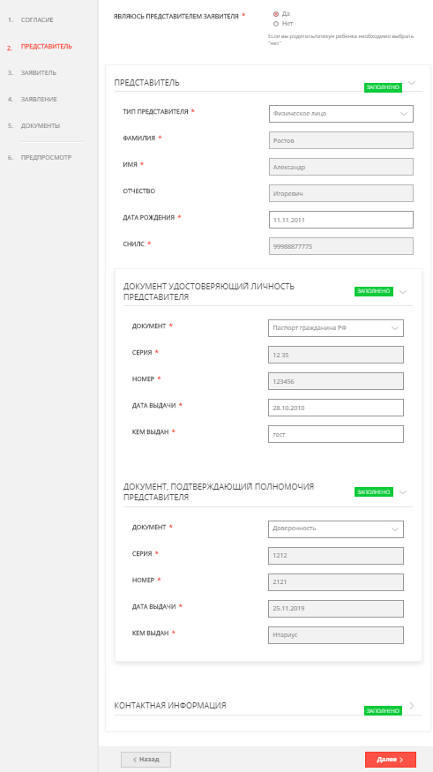
Данные представителя заявителя
В случае обращения
представителя заявителя
Заполняется в случае если «ЯВЛЯЮСЬ ПРЕДСТАВИТЕЛЕМ ЗАЯВИТЕЛЯ» выбрано «ДА»

Slide 12
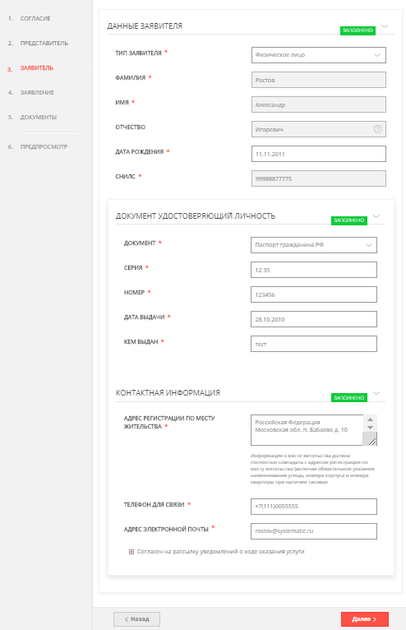
3-й этап - Заявитель
Заполняются данные заявителя
Обязательные для заполнения поля отмечены знаком «*»

Slide 13
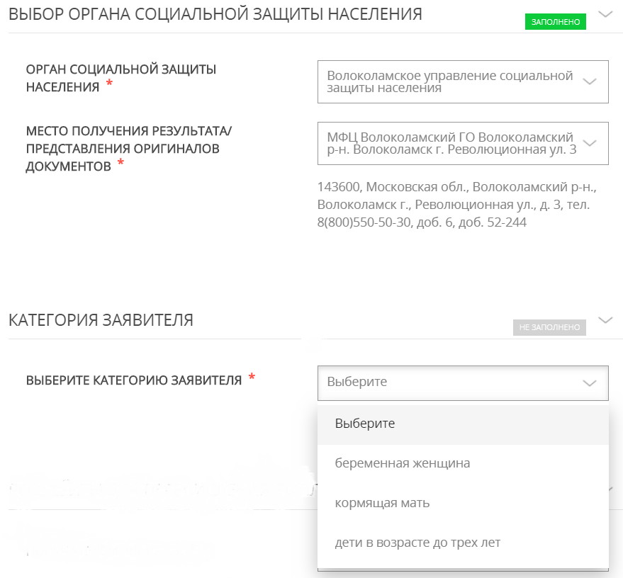
4-й этап - Заявление
Выбор органа социальной защиты населения, где будет рассматриваться заявление
и места получения результата/представления оригиналов - МФЦ
Выбор категории заявителя

Slide 14
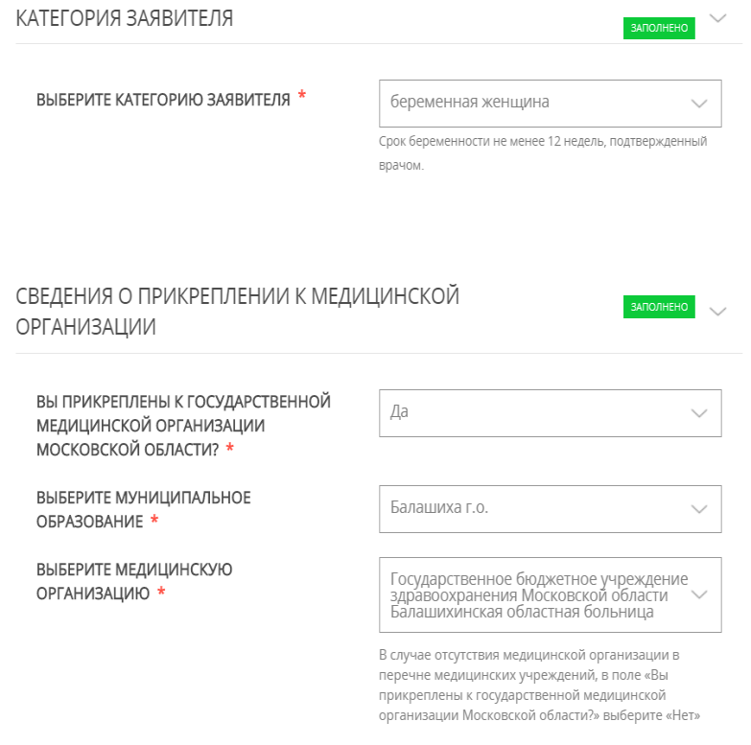
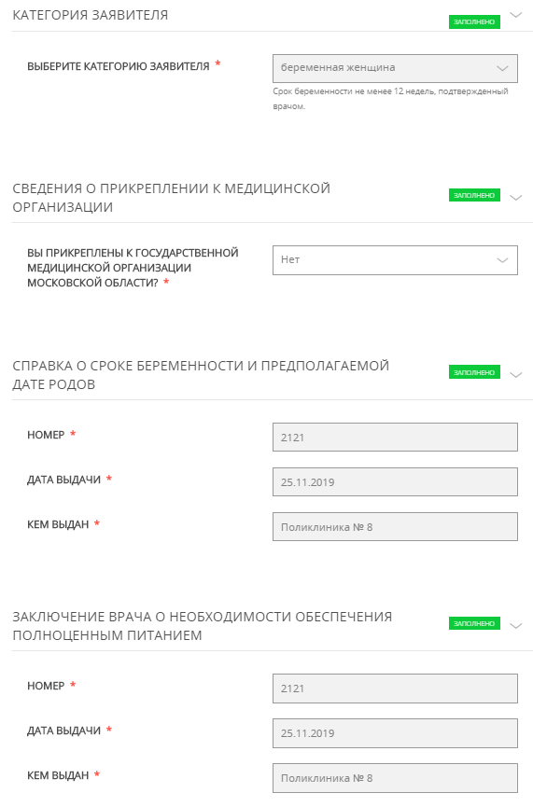
Категория «БЕРЕМЕННАЯ ЖЕНЩИНА»
Сведения о прикреплении беременной женщины к медицинской организации
В случае если беременная женщина прикреплена к государственной медицинской организации Московской области
В случае если беременная женщина не прикреплена к государственной медицинской организации Московской области

Slide 15
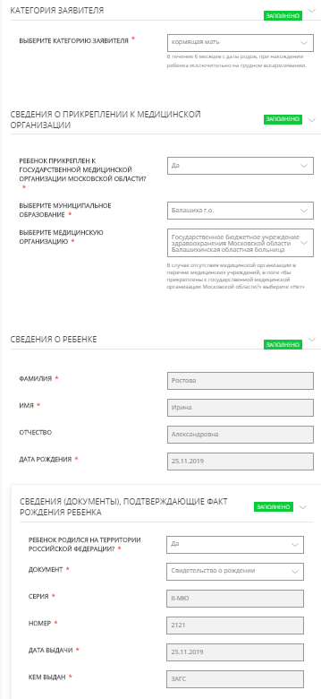
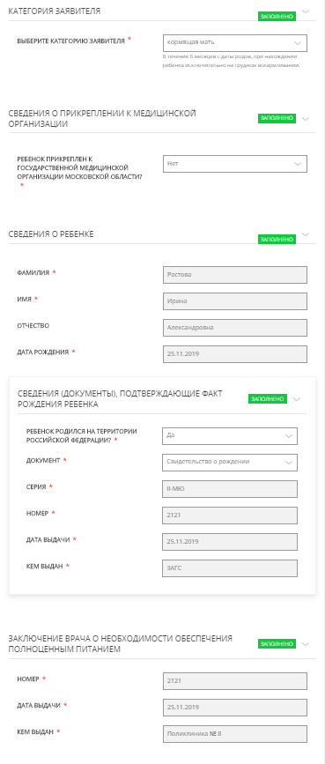
Категория «КОРМЯЩАЯ МАТЬ»
Сведения о ребенке кормящей матери и его прикреплении к медицинской организации
В случае если ребенок кормящей матери прикреплен к государственной медицинской организации Московской области
В случае если ребенок кормящей матери не прикреплен к государственной медицинской организации Московской области

Slide 16
Категория «ДЕТИ В ВОЗРАСТЕ ДО ТРЕХ ЛЕТ»
Сведения о ребенке и его прикреплении к медицинской организации
В случае если ребенок прикреплен к государственной медицинской организации Московской области
В случае если ребенок не прикреплен к государственной медицинской организации Московской области

Slide 17
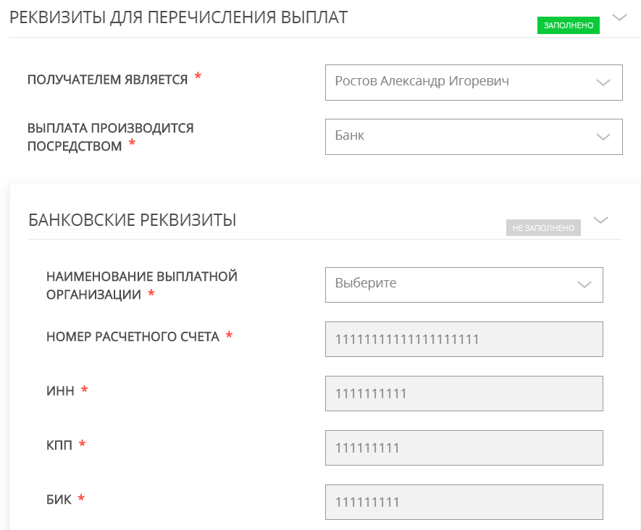
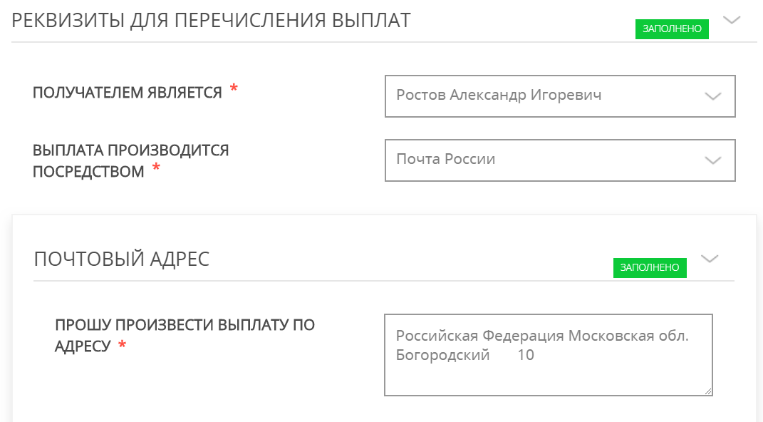
Реквизиты для перечисления выплат
Заполняется в случае выбора «ВЫПЛАТА ПРОИЗВОДИТСЯ ПОСРЕДСТВОМ» - «БАНК»
Заполняется в случае выбора «ВЫПЛАТА ПРОИЗВОДИТСЯ ПОСРЕДСТВОМ» - «ПОЧТА РОССИИ»

Slide 18
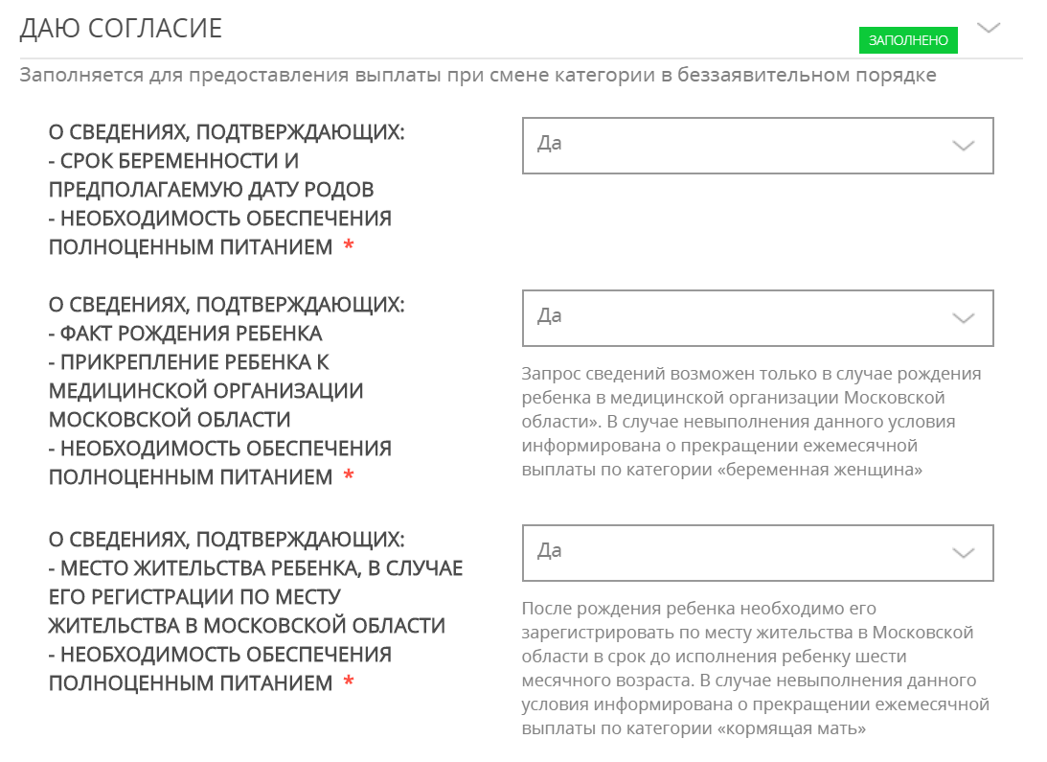
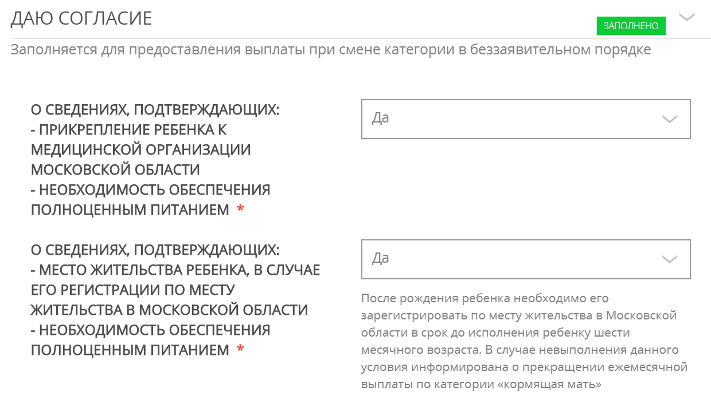
Согласие
В случае, если Вы наблюдаетесь в государственной медицинской организации Московской области, согласны на направление запроса о необходимости обеспечения полноценным питанием, планируете рождение ребенка и последующего оказания медицинских услуг в государственной медицинской организации Московской области, регистрацию ребенка по месту жительства в Московской области возможно предоставление услуги в «проактивном режиме» на основании нижеследующих согласий
Заполняется в случае если беременная женщина прикреплена к государственной медицинской организации Московской области
Заполняется в случае если кормящая мать прикреплена к государственной медицинской организации Московской области

Slide 19
Согласие об информировании

Slide 20
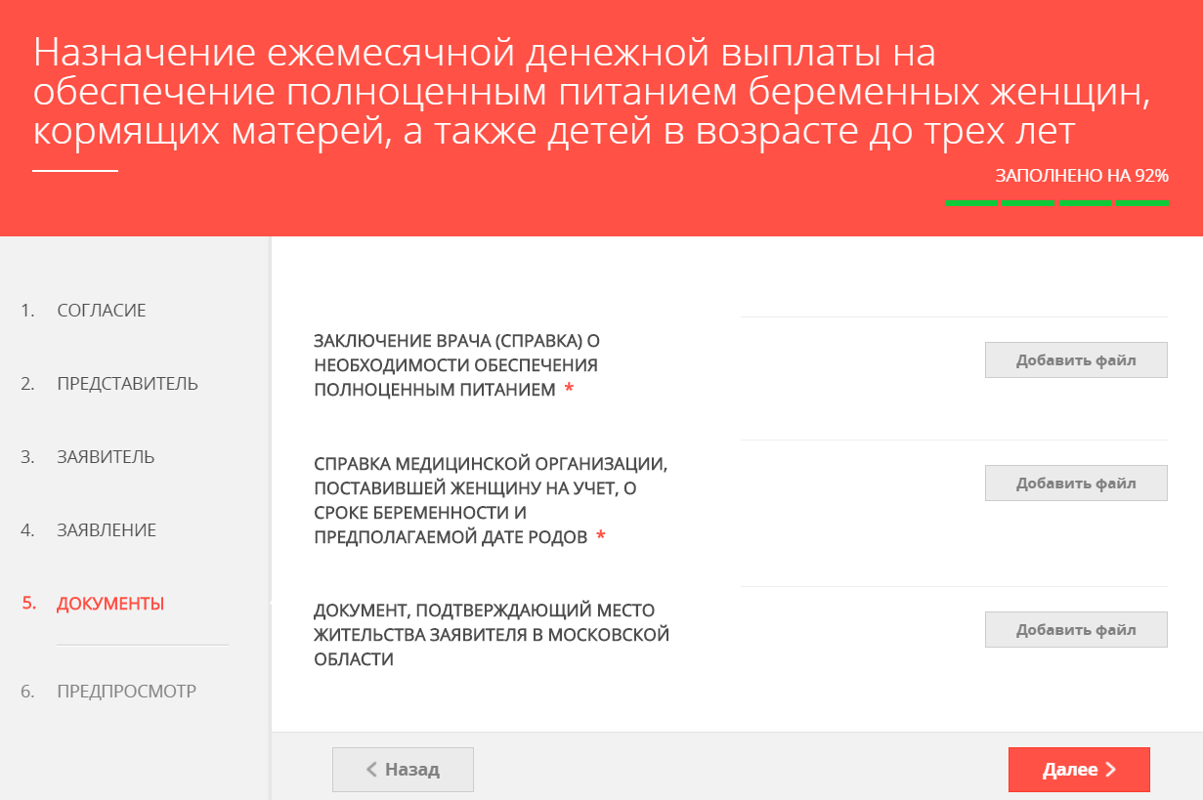
5-й этап - Документы
Прикрепляются сканированные документы.
Документы, отмеченные звездочкой (*) являются обязательными для прикрепления

Slide 21
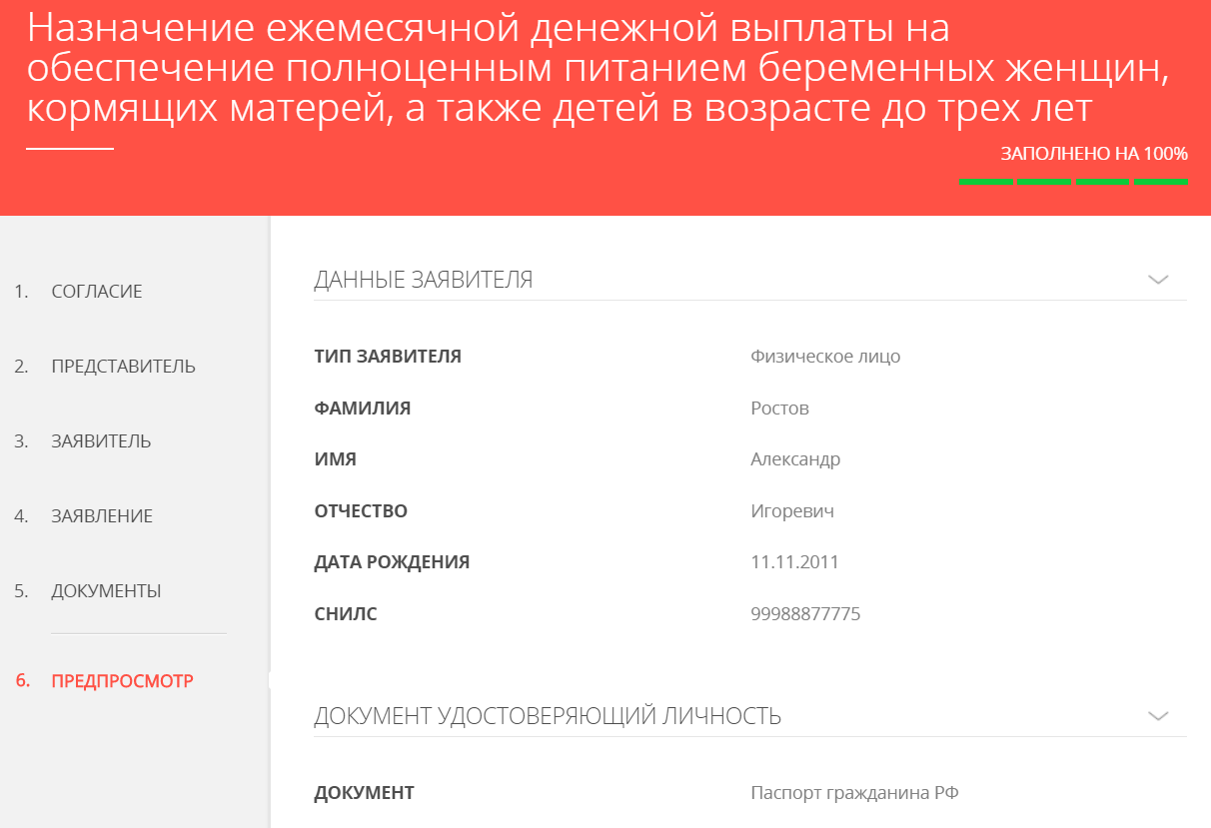
6-й этап - Предпросмотр
Проверка корректности заполненных данных
На данном этапе необходимо проверить правильность введенных данных. Далее заявление направляется в ведомство для рассмотрения
Нажав кнопку «Назад», можно вернуться в электронную форму заявления и при необходимости внести корректировку

Slide 22
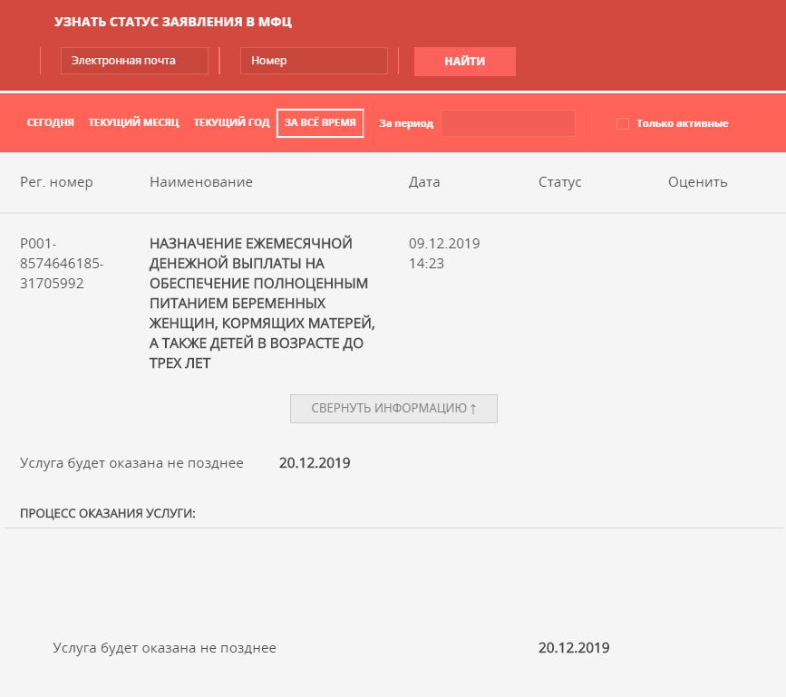
Контроль за ходом рассмотрения заявления
В личном кабинете можно проверить статус заявления и результат оказанной государственной услуги

